Slide 1
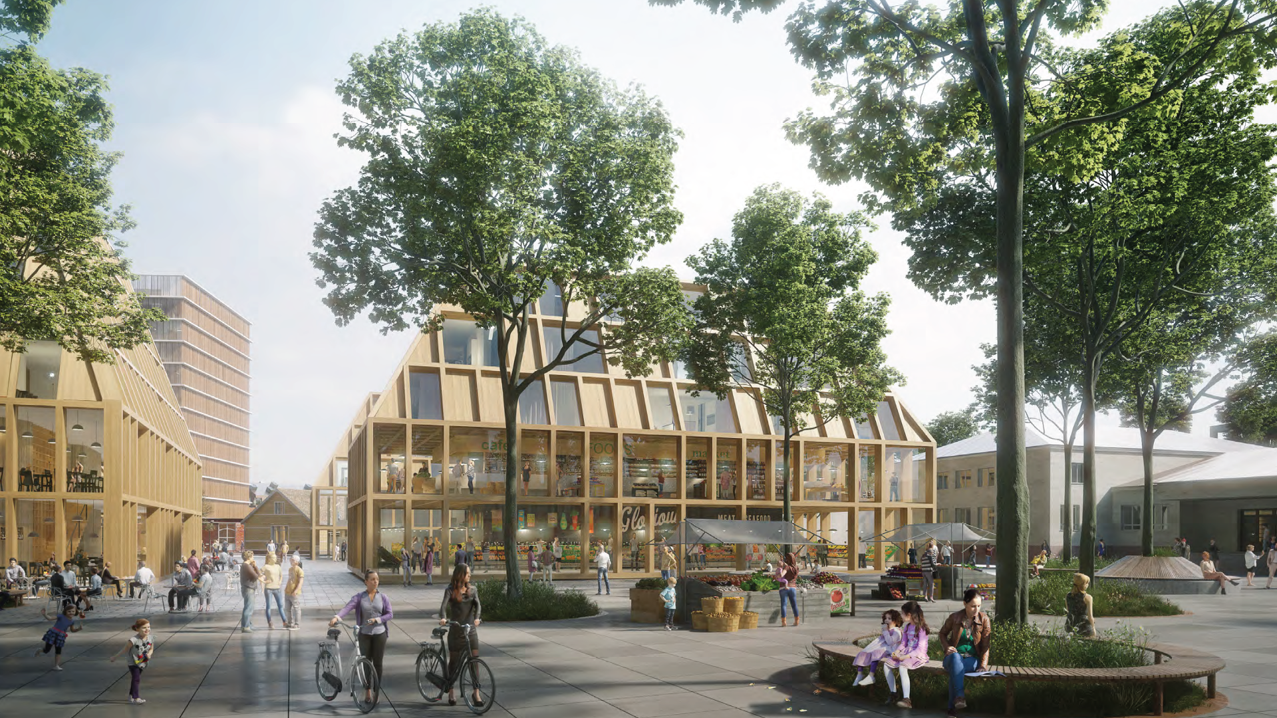



RIIHIMÄEN
VETURITALLIT
Veturitallien toiminnallinen konsepti ja alueidentiteetti.
Riihimäen Kaupunki
Suunnittelutoimisto Amerikka Oy
Nortecon Oy
Kuva: Arkkitehtitoimisto Lunden

Slide 2

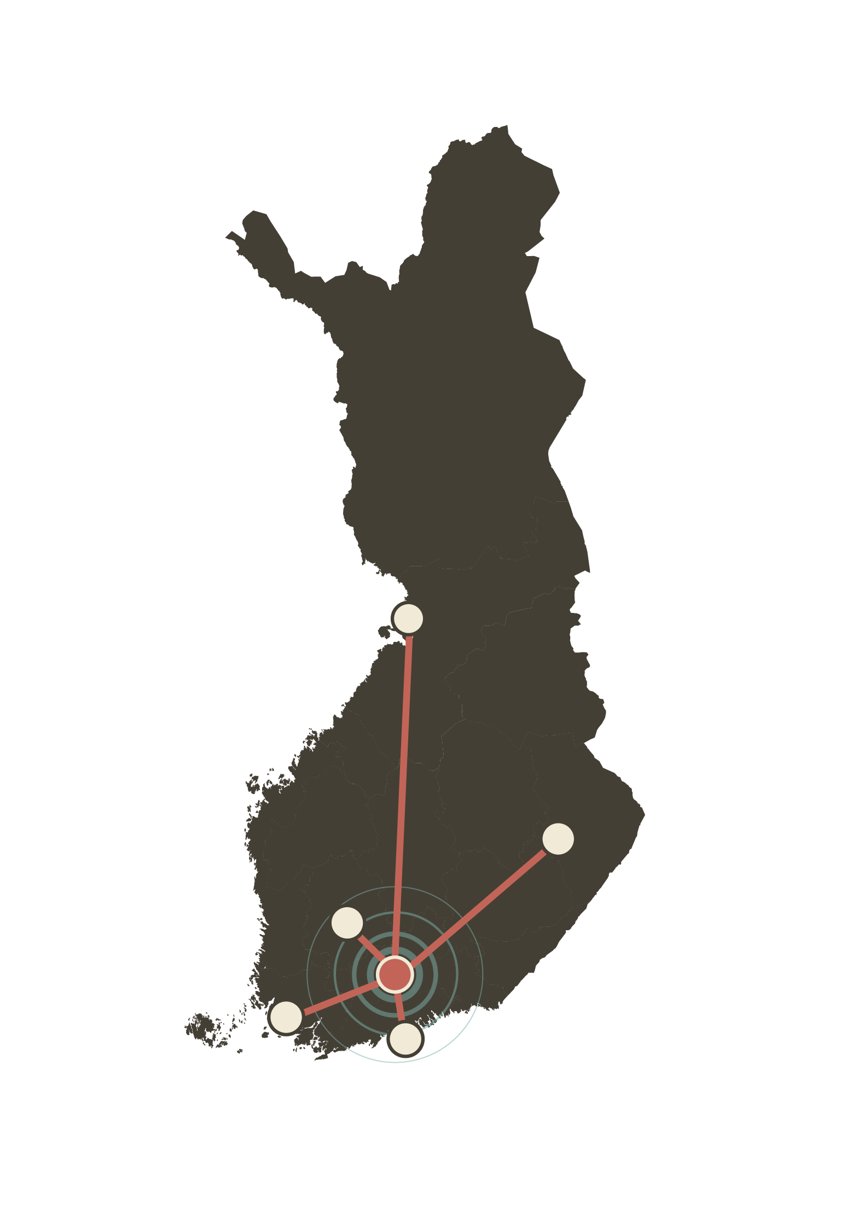
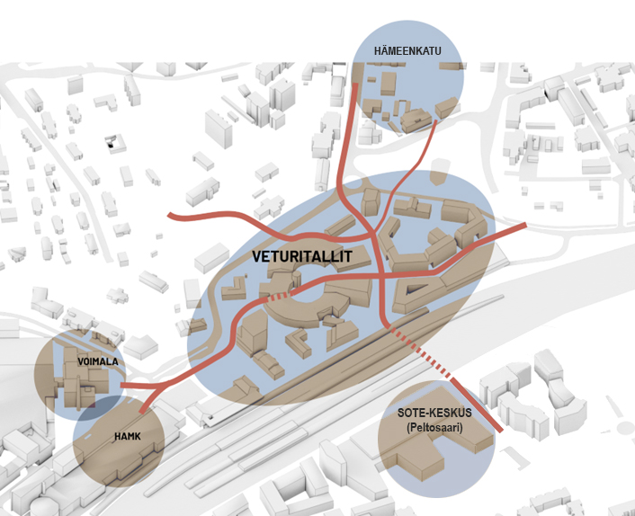
Alueen avainlukuja
18 000 kem² Toimitilaa
2 000 kem² Kiihdyttämötoiminnan tiloja
4 000 kem² Tapahtumatiloja ja näyttelytiloja
700 kem² Ravintoloita ja palveluita
55 min Helsingin Päärautatieasemalle.
45 min HKI-Vantaa lentoasemalle.
60 min Tampereelle.
Riihimäen VetURITALLIT
Riihimäki on osa valtakunnallista kasvukäytävää, Helsingin metropolialueen pohjoisreunalla. Kaupungin ytimessä sijaitseva Veturitallien alue on kehittyvä korkean osaamisen hubi.
ASEMANSEUDUSTA VETOVOIMAISTA KAUPUNKIYMPÄRISTÖÄ
Riihimäen asemanseutu on kehittyvä aluekokonaisuus. Alueelle sijoittuvat Veturitallien korkean osaamisen ja kaupunkielämän hubi, elämys- ja kulttuuritoiminnan Voimala sekä Hämeen ammattikorkeakoulu HAMK:n uusi kampus.
YLEISSUUNNITELMA TAVOITTEIDEN TAUSTANA
Riihimäen asemanseudulle laaditut, kaupunginvaltuuston hyväksymät asemanseudun yleissuunnitelma ja sitä tarkentavat viitesuunnitelmat toimivat lähtökohtina kehitystyölle. Näissä alue on määritetty korkeatasoiseksi ja tehokkaaksi kaupunkiympäristöksi.
RIIHIMÄEN YRITYSKENTÄN HUBI
Riihimäellä sijaitsee jo nykyisin runsaasti puolustusteollisuuden toimintaa sekä vakiintuneita teknologiayrityksiä, kuten SAKO ja Millog. Veturitallien alueen suunnitelmat mahdollistavat merkittävän yrityskeskittymän kehittämisen suoraan rautatieaseman viereen.
Kuvassa esitetyt
rakennusmassat
ovat esimerkin-omaisia
Rautatieasema
Notes:
Sen jälkeen neljäs kalvo voisi zoomata tähän Asemanseutuun.

Slide 3
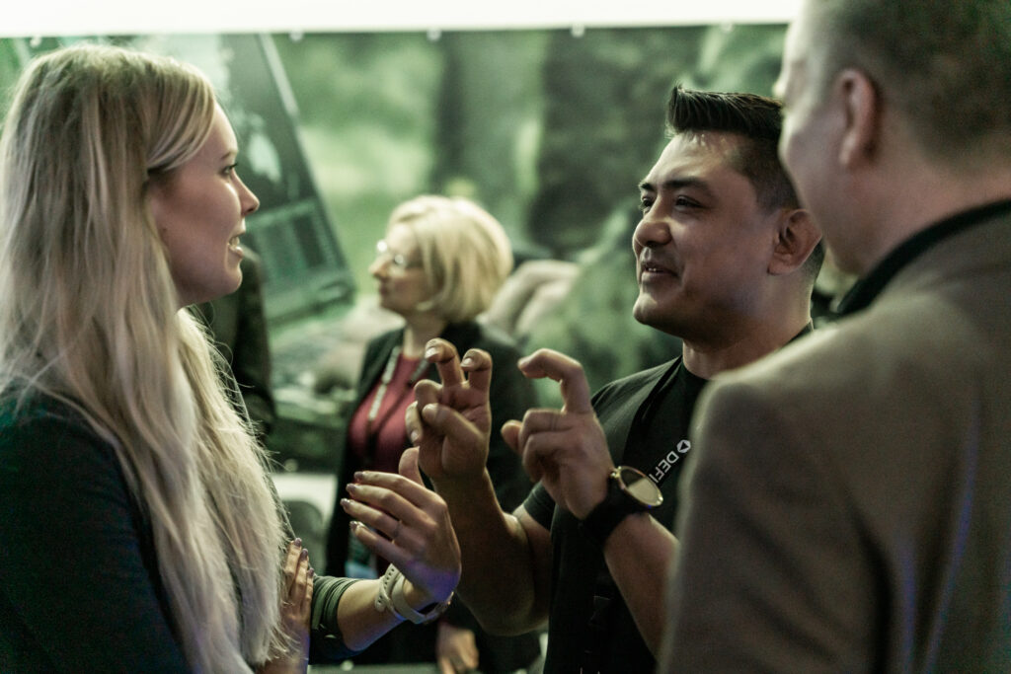
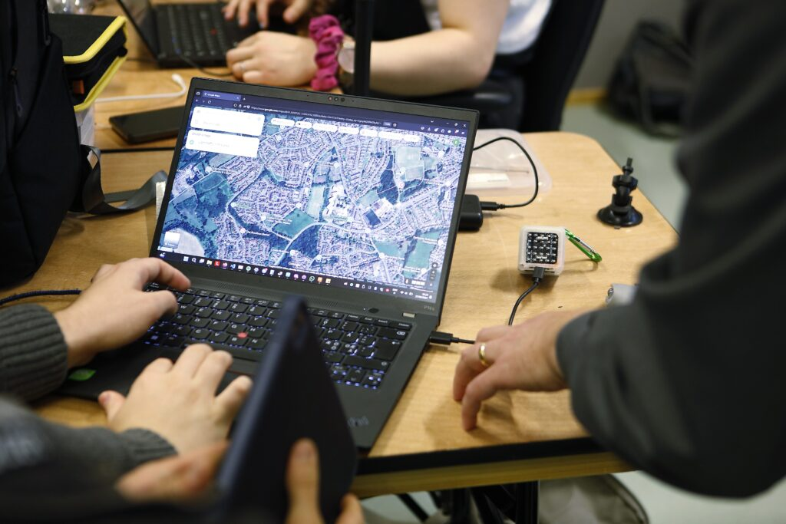
KASVUALUSTA
DUAL USE-YRITYKSILLE
Dual Use -toimialan potentiaali ja Tausta Riihimäellä
Riihimäellä sijaitsee Dual Use –toimialalle sekä alan start-up- ja kasvuyrityksille valmis verkosto: Meillä on hyvät edellytykset oikeiden asiakkaiden, osaajien ja kumppanien tavoittamiseen.
Sijoittuminen Riihimäelle on investointi menestykseen.
Riihimäellä yhdistyvät jo nykyisellään vahva puolustusteollisuuden verkosto, ICT-yritykset sekä teknologiaan suuntautuneet oppilaitokset. Alueella sijaitsevat mm. Puolustusvoimien tutkimuslaitos, Millog, Cinia, sekä HAMK ja Hyria.
DEFINE –yrityskiihdyttämön toiminnalla kaupunki edistää aktiivisesti merkittävien kaksikäyttöteknologia –innovaatioiden kehitystä liiketoiminnaksi, rakentaen yhteyksiä yritysten, puolustusvoimien ja oppilaitosten välille.
HAMK:n uuden, Matkakeskukselle sijoittuvat kampuksen toiminnot, sekä Veturitallien alueen korkeatasoiset tutkimus- ja kehitysympäristöt tukevat yritysten menestystä.
RIIHIMÄKI TARJOAA YRITYKSILLE:
Yhteyden puolustusvoimiin ja kaksikäyttöteknologian yrityskenttään: DEFINE-yrityskiihdyttämö: Veturitallien alue tarjoaa väylän Puolustusvoimien ja Millogin rinnalle kehittämään uusia teknologioita ja innovatiivisia Dual-use -ratkaisuja.
Monialaisen ekosysteemin: Hämeen ammattikorkeakoulu HAMK, Hyria, yritykset, Puolustusvoimien kehitystoiminnot, sekä monipuoliset tutkimus-, kehitys- ja verkostoitumispalvelut löytyvät kaikki läheltä.
Robotiikan ja ICT-osaamisen keskus: Riihimäkeä kehitetään aktiivisesti teknologiayritysten ja oppilaitosten yhteiseksi toimialaosaamisen keskittymäksi, muun muassa T&K-palvelujen, uusien koulutuslinjojen, yhteiskäyttötilojen ja yhteistyöprojektien avulla.
Strateginen sijainti: Riihimäki sijaitsee Suomen ”Kasvukäytävällä”, Helsingin ja Tampereen puolessa välissä. Meiltä on erinomaiset yhteydet lentokentälle (45min) ja suurimpiin kaupunkeihin. Rautatieasema sijaitsee Veturitallien naapurissa.
Notes:
Statement kalvon jälkeen sitä täydentävä dia, joka kuvaa "jo tekeillä olevaa meininkiä" ja potentiaalia

Slide 4
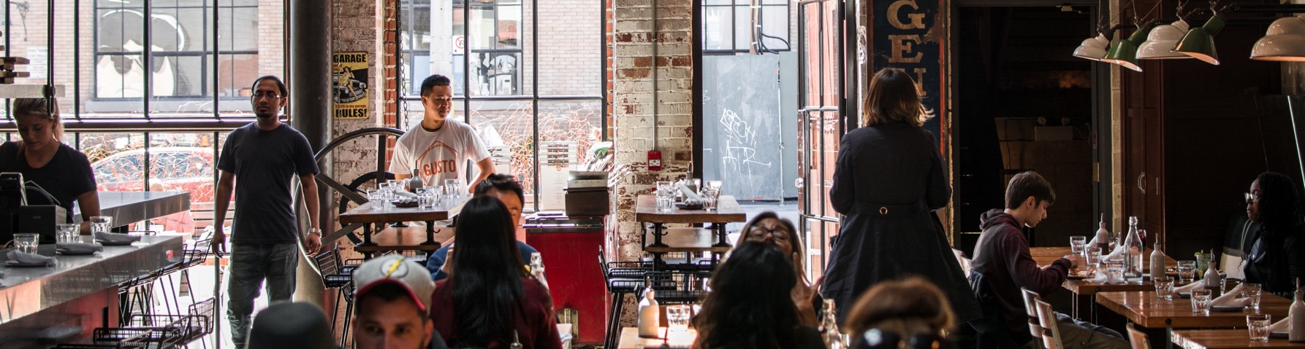
Veturitallien alueen aktivoituminen yhdistää asemanseudun osaksi riihimäen keskustaa
Veturitallien aktivoiminen on osa Riihimäen Asemanseudun strategista kehittämistä, jonka moottorina kaupunkiorganisaatio toimii.
Veturitallien kehityksen tavoitteena on luoda viihtyisää ja laadukasta kaupunkiympäristöä, sekä rakentaa alueesta korkean osaamisen yrityksille rakenteellisesti ja toiminnallisesti uskottava koti.

Slide 5
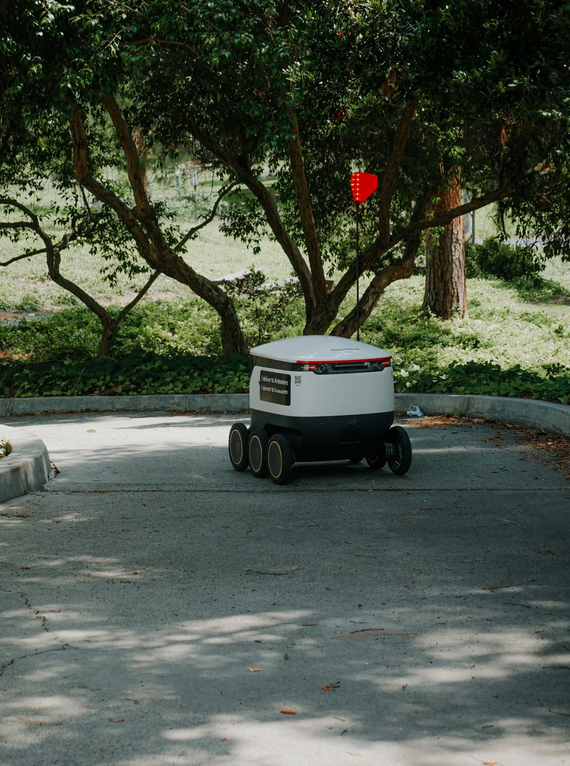
Ekosysteemin rakentajat
Ensimmäisen vaiheen ekosysteemikehitystä ovat käynnistäneet DEFINE -yrityskiihdyttämö ja sen veturiyritykset sekä puolustusvoimat. Veturitallien alue tarjoaa monipuolisia mahdollisuuksia erikokoisille yrityksille löytää paikkansa arvoketjuissa sekä oikeita yhteistyökumppaneita.
Veturitallien alue tulee olemaan korkean osaamisen keskittymän lisäksi myös tasokasta kaupunkitilaa palveluineen. Laadukkaat ravintola- ja majoituspalvelut, sekä uusi Teknologia- ja tapahtumakeskus monipuolisine tiloineen tarjoavat edustavan ja viihtyisän alustan toimia ja viihtyä.
DEFINE –
DUAL USE -KIIHDYTTÄMÖ
JA Innovation hub
HAMK – YHTEISTYÖPROJEKTIT
JA TUOTEKEHITYSTILAT
YRITYSKUMPPANIT ja verkosto
KULTTUURI-, teknologia- JA TAPAHTUMA-ALAt

Slide 6
Kukoistava ekosysteemi
Veturitalleilla menestys pohjaa yritysten, organisaatioiden ja osaajien ekosysteemiin.
Ekosysteemi muodostuu kolmesta pääteemasta: High Tech Campus, Test Bed ja Urban Park.
Alueen yhteisöä kuratoidaan ja toiminnan operointiin tullaan panostamaan aktiivisesti Kaupungin toimesta.
Riihimäki Test Bed
Riihimäki Urban Park
Riihimäki High Tech Campus
High Tech Campus on ankkuri-, veturi- ja kasvuyritysten muodostama kokonaisuus.
Ankkuriyrityksiä ovat alueelle toimitilansa sijoittavat yritykset. Heille tarjotaan turvallisuus- ja laatustandardit täyttävät toimitilat sekä tasokas yhteiskäyttötilojen kokonaisuus.
Vetureita ovat alueella vaikuttavat pitkän linjan yritykset, jotka osallistuvat uuden osaamisen ja ratkaisujen kehittämiseen yhteistyöhankkeilla ja investoinneilla.
Kasvuyritykset ovat alueelta ponnistavia tai muualta saapuvia yrityksiä, joille Veturitallien alue tarjoaa toimivat tilat, palvelut ja verkoston seuraavaan kasvuvaiheeseen.
Yhteiskäyttöisissä tuotekehitystiloissa yritykset pääsevät toteuttamaan kehitysprojekteja esimerkiksi oppilaitosyhteistyön kautta.
DEFINE -yrityskiihdyttämö on alueen vakiintunut toimija; Riihimäen kaupungin lanseeraama kiihdyttämötoiminta tuottaa uutta osaamista ja ratkaisuja, joille Veturitallit toimii kasvun alustana.
Kiihdyttämötoiminnassa mukana olevat start-upit pääsevät osaksi alueen yritysten ja puolustusvoimien verkostoa, jonka avulla keskusteluyhteydet rahoittajiin ja yhteistyöverkostoon löytyvät sujuvasti.
Teknologia- ja tapahtumakeskuksen tilat tarjoavat alueen toimijoille alustan omaan viestintään ja verkostonsa huomioimiseen.
Laadukas ravintola- ja kahvilatarjonta palvelee niin alueen toimijoita kuin kaupunkilaisiakin. Tuleva kehitystyö tuo mukanaan myös tasokasta majoituskapasiteettia alueelle.
Viihtyisät, vehreät ulkoalueet ja sujuvat yhteydetympäröivään infrasturktuuriin tekevät alueesta aidon urbaanin keitaan.
Operointi / Kuratointi

Slide 7
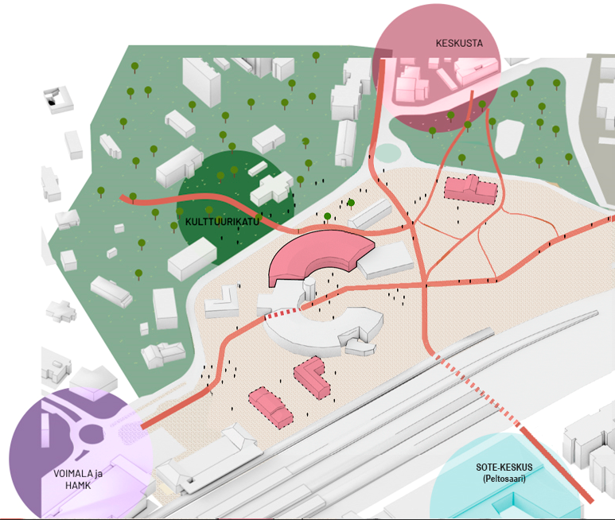
Vetovoimainen kaupunkiympäristö
Vetovoimainen kaupunkiympäristö Veturitallien alueella syntyy yhdistelmästä historiallisia rakennuksia, mukavia kävelyreittejä, laadukkaita ulkotiloja sekä korkeatasoisia uudisrakennuksia. Tärkeässä roolissa ovat asuinrakennukset, kuten myös tasokkaat yritysten toimitilat ja -palvelut, joita alueelle kaavailtu rakentamisen volyymi mahdollistaa. Alueen tavoiteltu rakentamisen tehokkuusluku on 1.0.
DEFINE –yrityskiihdyttämön rinnalle suunniteltu Teknologia- ja tapahtumakeskus operoi Veturitallien alueella, ankkuritoimijana, palvellen alueen kehittymistä.
Veturitallit yhdistyy jatkossa kulkuväylin Peltosaareen ja Riihimäen rautatieasemaan.
Teknologia- ja tapahtumakeskus
Kehitysalue 1: RIIHIMÄKI URBAN PARK
DEFINE
Kehitysalue 2: RIIHIMÄKI HIGH TECH CAMPUS
Yhteys Peltosaareen
Rautatieasema

Slide 8
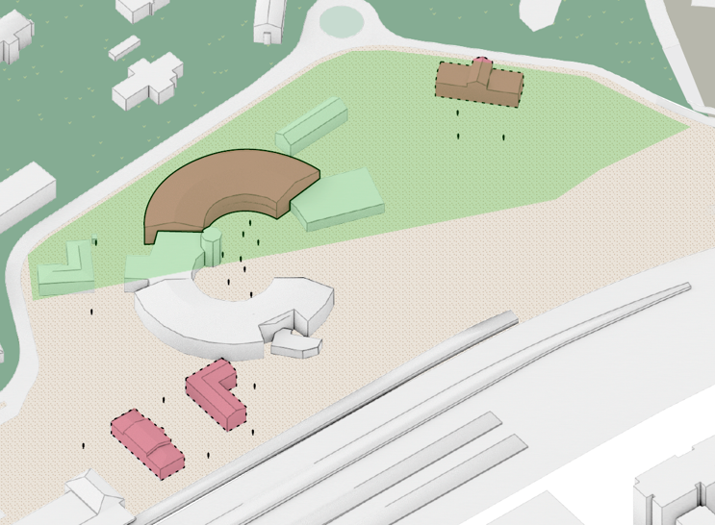
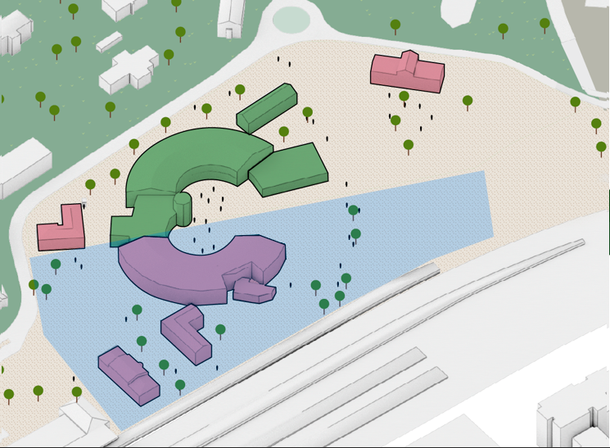
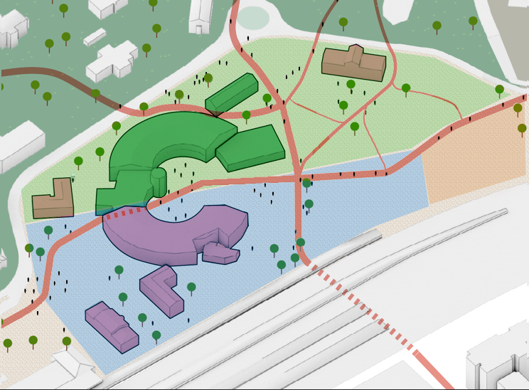
Vaiheittainen kasvu menestykseen
Alue kehittyy vaiheittain. Ensimmäiset toiminnot ovat jo asettuneet alueelle. Jatkossa merkittäviä kehitystoimia ovat kiinteistöjen siirtyminen Kaupungin omistukseen ja pidemmän aikavälin suunnitelma raideinfrastruktuurin siirttämiseksi pois alueelta.
Vaihe 1: 1-2 vuotta
Vaihe 2: 3-5 vuotta
Vaihe 3: 6-10 vuotta
B.
Riihimäki Urban Park
Paikoitus
ja huolto
Riihimäki Urban Park
Paikoitus
ja huolto
Riihimäki Urban Park
Paikoitus
ja huolto
Riihimäki
High Tech Campus
& Test Bed
Riihimäki
High Tech Campus
& Test Bed
C.
A.
Riihimäki
High Tech Campus
& Test Bed
Lähiajan kehitystoimet:
EKOSYSTEEMIN RAKENTAMINEN
Define vaihe 1. Olemassa oleva yritystoiminta alueella.
Pop up –toiminta – mm. ns. ”Urban Garden” -projekti
Oppilaitosyhteistyön valmistelu.
TILAT JA FASILITEETIT
Pop up –ratkaisujen mahdollistaminen, mm. kontit.
Ulkoalueiden kehitys: Läpikulun mahdollistaminen aluetta rajaavien aitojen osittaisella purkamisella.
Keskipitkän aikajänteen kehitystoimet:
EKOSYSTEEMI TOIMINNASSA JA JATKUVASSA KASVUSSA
Define toiminnan vakiintuminen ja kasvu.
Kasvuyrityksiä ja palveluita alueelle.
Aktiivinen oppilaitosyhteistyö.
TILAT JA FASILITEETIT
Korjausrakentaminen: Define uusiin tiloihin, Teknologia- ja tapahtumakeskus, alueen muut olemassa olevat rakennukset.
Ulkoalueiden kehitys: kulkureitit, raideinfran siirto alueelta.
Uudisrakentaminen: Uudistoimitilojen ensimmäinen vaihe (A).
Pitkän tähtäimen kehitystoimet:
EKOSYSTEEMI ON SAAVUTTANUT PYSYVÄN STATUKSEN JA TUNNETTUUDEN
Define jatkuvassa kasvussa.
Suuret ankkuriyritykset muuttaneet alueelle.
Palvelurakenne valmis.
TILAT JA FASILITEETIT
Ulkoalueiden kehitys: Kulkureitti rautatieasemalle ja Peltosaareen, sekä lopulliset kevyen liikenteen reitit valmistuvat.
Uudisrakentaminen: Uudistoimitilan seuraavat vaiheet (B ja C); majoituksen ja asumisen hankkeet, pysäköintilaitos.
Toiminnan nopea käynnistäminen rakentaa identiteettiä ja aluebrändiä kehitystyön alusta alkaen.
Keskipitkän aikavälin kehitystoimet vakiinnuttavat alueen palvelut ja TKI -toiminnan.
Pitkän aikavälin toimenpiteillä saavutetaan alueelle asetetut lopulliset tavoitteet.
Alueelle tavoiteltu tehokkuusluku: 1.0 (- alueen laajuus:kerrosneliöt = 1:1 )

Slide 9
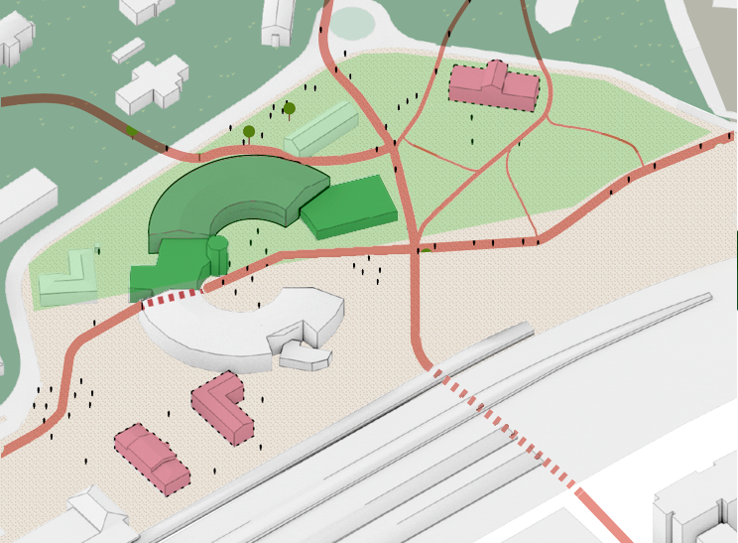
Urban park
Urban Park on korkeatasoista, vehreää kaupunkimiljöötä, laadukkaita palveluita, tapahtumia ja kaupunkikulttuuria.
Vetovoimainen vihreä palveluympäristö on Veturitallien alueen ehdoton kilpailuvaltti ja menestyksen edellytys. Kaupunki toimii aktiivisesti alueen vetovoiman kehittäjänä, esimerkiksi kaupunki-infran investointien osalta sekä olemassa olevan rakennuskannan peruskorjaajana.
Veturitallien teknologia- ja tapahtumakeskus on enemmän kuin perinteinen näyttelyalue. Se on mielenkiintoinen tapahtumien, oppimisen ja elämysten keskus, jossa Riihimäen vahva teollinen perintö pääsee arvoisellaan tavalla esille.
Veturitalleille syntyy aktiivinen liikkumisen hubi, kun Peltosaaresta kaavailtu yhteys toteutuu alueen uusien rakennusten kivijalkaan. Saapuminen alueelle on helppoa läheltä ja kaukaa.
Rautatieasema
Teknologia- ja
tapahtumakeskus
Mahdollinen sijainti
majoituspalveluille
Asuinrakentamisen alue

Slide 10
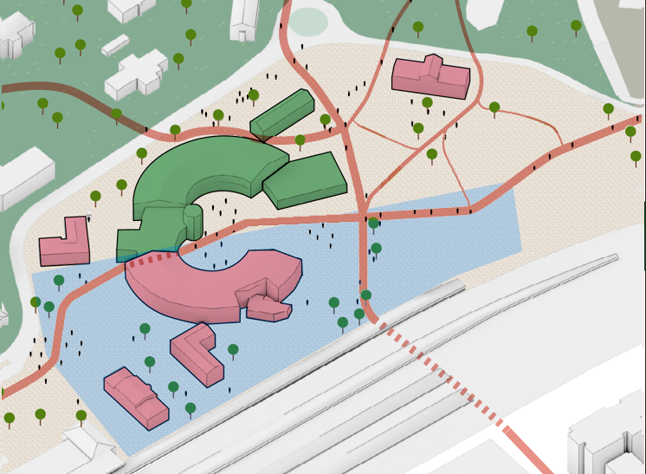
High Tech Campus & Test Bed
Veturitallien osaamiskeskittymän tavoitteena on tuoda yhteen eturivin yritykset, osaajat ja sijoittajat.
HIGH TECH CAMPUS: Työpaikkana alue on viihtyisä ja monipuolinen. Täällä avarat maisemat ja tunnelmalliset tiilirakennukset yhdistyvät arkea nostattavaan palvelukokonaisuuteen.
TEST BED: Alue on alusta kohdata ja kehittää uutta yhdessä eri toimijoiden kanssa. Lisäksi se tarjoaa kehitystyölle maailmanluokan näyteikkunan. Toiminnan vahvan ytimen muodostaa DEFINE -yrityskiihdyttämö, joka toimii suorana linkkinä Puolustusvoimiin ja alan yritysverkostoon.
Tapahtumallisuus on osa alueen DNA:ta. Tiloja löytyy parinkymmenen hengen seminaareista aina monen sadan hengen tapahtumiin. Vaikka alueen kehitys on vasta alkumetreillä, tapahtumakalenterista löytyy jo nyt esimerkiksi yritysten rekrytointi- ja lanseeraustilaisuuksia, Hackatoneja, sekä aktiivista oppilaitosyhteistyötä.
Rautatieasema
DEFINE, Start up -tilat,
kasvuyritykset
Uudistoimistot
Mahdollinen sijainti parkkitalolle

Slide 11
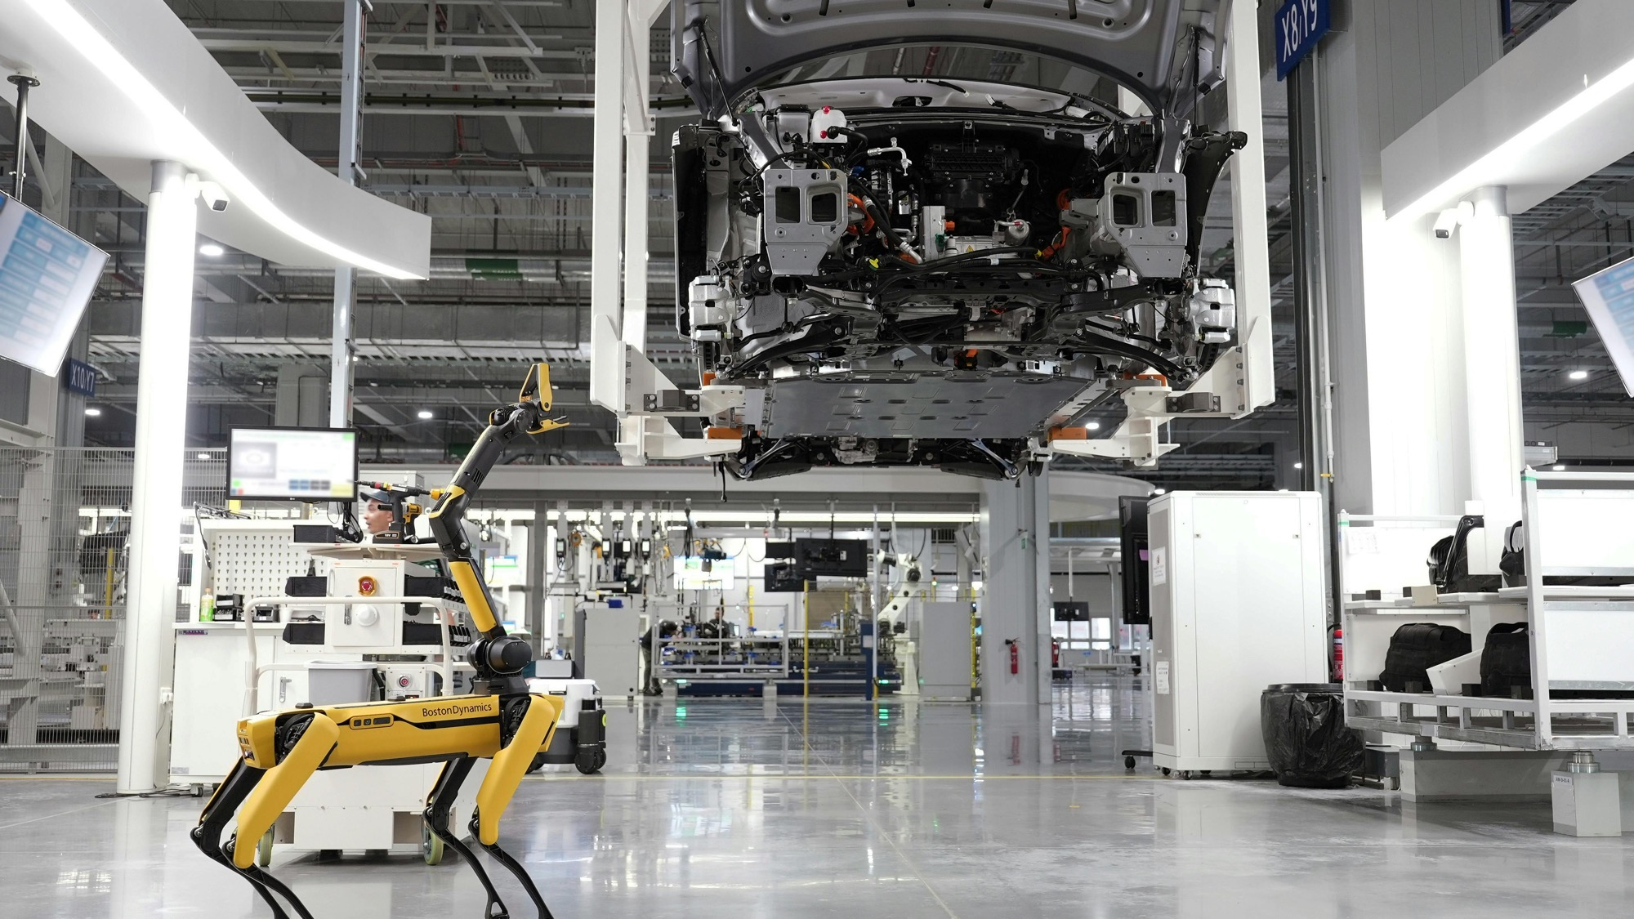
Veturitallien alueelle muodostuvaa puolustusvoimat, yritysmaailman ja oppilaitokset yhdistävää ekosysteemiä ei ole olemassa vielä muualla Suomessa.
Notes:
Lähtisin presessä tällaisella "statementilla"

Slide 12

MAHDOLLISTAJANA DEFINE
DEFINE – Puolustusalan innovaatioekosysteemi ja yrityskiihdyttämö
DEFINE -yrityskiihdyttämö toimii Riihimäen Veturitallien alueella. Sen tiloissa kohtaavat kaikki alueen toimijat; DEFINE on alueen aktiivinen erilaisten tapahtumien ja muun muassa puolustusalan hackatonien järjestäjä.
DEFINEn toimintaa rahoittavat Riihimäen kaupunki, Hämeen ammattikorkeakoulu, Hämeenlinnan kaupunki, Forssan Yrityskehitys Oy, Millog Oy ja Sako Oy. Lisäksi merkittävä osa rahoituksesta tulee EU:n aluekehitysrahastosta (EAKR). EU-rahoituksen on myöntänyt Hämeen liitto.
Hämeen ammattikorkeakoulun Riihimäen yksikkö tukee verkostoa tarjoamalla korkeatasoista teknisen alan koulutusta. Riihimäen kaupunki tunnetaan ainutlaatuisesta robotiikan koulutuspolusta päiväkodista korkeakoulututkintoon asti.
DEFINE eli Defence Innovation Network Finland on Riihimäen kaupungin käynnistämä hanke, joka kokoaa puolustus- ja turvallisuusalan sekä siviilipuolen huippuosaajia verkostoksi ja innovaatioekosysteemiksi.
Tavoitteena on luoda kansainvälisesti merkittäviä innovaatioita, jotka hyödyttävät yhtä lailla sotilaskäyttöä ja koko yhteiskuntaa.
Riihimäki on valikoitunut toiminnan keskiöksi sen vahvan puolustusalan verkoston ja osaamisen ansiosta. Kaupungissa sijaitsee muun muassa Puolustusvoimien kyberturvallisuuden ja digitalisaation osaamiskeskittymä, jossa tehdään tutkimusta, koulutetaan asiantuntijoita ja kehitetään uusia ratkaisuja. Lisäksi alueella toimii merkittäviä puolustus- ja turvallisuusalan yrityksiä kuten Millog Oy ja Sako Oy.
DEFINE kasvun alustana:
Maakunnallinen DEFINE-verkosto tuo yhteen puolustusvoimat, yritykset, oppilaitokset ja tutkimuslaitokset kiihdyttämään innovaatio- ja kehitystoimintaa. Tavoitteena on edistää osallistujien innovointi- ja kilpailukykyä, sekä kasvattaa yritysten liikevaihtoa.
Define tarjoaa start-up- ja kasvuyrityksille:
Tukea liiketoiminnan kasvuun: Define on avoin kaikille innovatiivisille, puolustus- ja turvallisuusalalla toimiville yrityksille. Tarjoamme alustan teknologian ja innovaatioiden kehittämiselle ja tuemme yrityksiä rahoituksen ja liiketoiminnan kasvattamisessa.
Tukea teknologioiden kehittämiseen: Koko yhteiskuntaa koskettavien innovaatioiden ja palveluiden kehittämistä tuetaan sponsoroinnin, tilaresurssien ja verkoston avulla. Define verkostossa käynnistetään ja vauhditetaan teknologioita sekä liiketoimintaa, joilla on elämänlaatua parantava vaikutus läpi yhteiskunnan.
Näyteikkunan maailmalle: Suomalainen teknologia- ja innovaatio-osaaminen on maailman huippua. Nato-jäsenyyden myötä suomalaisten korkean teknologian ja puolustusalan tuotteiden kysyntä ja markkinat ovat kasvaneet huimasti. Define tekee aktiivista kansainvälistämistyötä, muun muassa luomalla kontakteja muiden maiden puolustusteollisuuden organisaatioihin ja kutsumalla kansainvälisiä vieraita tapahtumiinsa.
”Haemme vahvaa yhteistyötä ja kumppanuuksia. Erityisesti Naton Diana-kiihdyttämöverkosto ja testikeskukset ovat tärkeitä kumppaneitamme. Define on alusta, joka vahvistaa niin uuden yritystoiminnan syntymistä kuin olemassa olevien yritysten kasvua ja kansainvälistymistä.”
- Teemu Seppälä, teknologia- ja innovaatiojohtaja,
Riihimäen kaupunki.

Slide 13

VetuRINA
Millog
Millog on vahvasti mukana yrityskiihdyttämö DEFINEn toiminnassa, jossa sen roolina on rakentaa siltoja puolustusteollisuuden ja yrityskentän välille.
Millog on tärkeä sponsori ja
veturiyritys DEFINE:ssä
Veturitallien alueella Millogin panostukset näkyvät erityisesti DEFINE-verkoston osana. DEFINE on kaksikäyttöteknologioita kehittävä innovaatioekosysteemi. Yhtenä tavoitteena on nopeuttaa uusien innovaatioiden hyödyntämistä puolustusteollisuudessa.
Alueelle sijoittuvilla yrityksillä on ainutlaatuinen tilaisuus hyödyntää Millogin tarjoamia testauspalveluita ja alan verkostoja, sekä kehittää teknologioitaan yhteistyössä Millogin kanssa.
DEFINE:n yrityskiihdyttämö ja co-working-tilat tarjoavat yrityksille ponnahduslaudan, jossa mentorointi, sekä innovaatiotoimintaan tarvitut resurssit ja verkostot yhdistyvät. Alueella järjestetään säännöllisesti hackathoneja, pitchaus-tilaisuuksia ja demo-tapahtumia, jotka ovat avoimia eri kokoisille yrityksille – start upeista vakiintuneisiin toimijoihin.
Yhteistyömahdollisuudet Millogin kanssa
Veturitallien alueella yrityksille avautuu useita yhteistyömahdollisuuksia Millogin ja muiden Define-verkoston toimijoiden kanssa. Näihin kuuluvat esimerkiksi:
Teknologinen kehitysyhteistyö: Robotiikan, tekoälyn ja miehittämättömien järjestelmien kehitys ovat Millogin kiinnostuksen kohteita, ja näiden ympärille voidaan rakentaa yritysklustereita.
Käytännön pilotointi ja testaus: Millogin on sijoittanut Veturitalleille testaus- ja mittauspalveluita. Ekosysteemi mahdollistaa yrityksille pääsyn yhteisiin testaus- ja tutkimusresursseihin, esimerkiksi yhteistyössä VTT:n ja HAMK:n kanssa.
Mentorointi ja verkostoituminen: Millogin tiiviit yhteydet puolustusvoimiin tarjoavat yrityksille ainutlaatuisen väylän puolustusalan rahoitusohjelmiin, hankkeisiin ja projekteihin.
Puolustusalan elinkaarenhallinta-, logistiikka- ja asiantuntijapalveluja tarjoava Millog Oy on vahvasti mukana Define-innovaatioverkostossa. Yritys toimii valtakunnallisesti ja on tunnettu nopeasta ja luotettavasta palvelustaan, joka tukee kriittistä huoltovarmuutta ja varautumista poikkeusoloihin.
Millog on vahvasti mukana yrityskiihdyttämö DEFINEn toiminnassa. Alueelle sijoittuvilla yrityksillä on ainutlaatuinen tilaisuus hyödyntää Millogin tarjoamia tapahtumia ja verkostoja keskusteluyhteyksien luomiseen ja verkostonsa vakiinnuttamiseen. Tavoitteena on, että DEFINEn kautta alueelle jää pysyvämpiä toimijoita, mikä edelleen vahvistaa Riihimäen asemaa puolustusteknologian ja innovaatioiden keskittymänä.
”Verkostoituminen edistää kaksoiskäyttöteknologioiden ja innovaatioiden kehitystä sekä vahvistaa alueellista yhteistyötä. Samalla se avaa yrityksille uusia kansainvälisiä mahdollisuuksia ja tukee vientiä."
- Toni Piispa, liiketoimintajohtaja, Millog.

Slide 14

Naapurina
HAMK
HAMK siirtää kampuksensa Riihimäen Asemanseudulle, mikä parantaa kampuksen saavutettavuutta, nykyaikaistaa tiloja ja mahdollistaa uudenlaisen oppimisen Design Based Education (DBE) -mallin mukaisesti. Uudet koulutukset, kuten Sustainable Urban Design ja ICT and Robotics, vahvistavat HAMKin tarjontaa ja asemaa kansainvälisesti houkuttelevana korkeakouluna. Lisäksi opiskelija-asumisen kehittäminen alueella nähdään keskeisenä vetovoimatekijänä opiskelijamäärän kasvattamisessa.
HAMK:n yritysyhteistyö
HAMK on vahvasti mukana soveltavan tutkimuksen projekteissa, jotka yhdistävät opiskelijat, tutkijat ja yritykset:
Laboratoriot ja tuotekehitys: HAMKin laboratorioissa tehdään toimeksiantoja yrityksille ja kehitetään uusia ratkaisuja yhdessä opiskelijoiden kanssa.
Lyhyet projektit ja oppimisympäristöt: Yrityksiltä saadaan konkreettisia aiheita, joita opiskelijat ratkaisevat osana opintojaan. Tämä toimintamalli mahdollistaa suuren volyymin yhteistyöhankkeita.
Robotiikka ja ICT: HAMKin ICT - Robotics -koulutus korostaa Riihimäen roolia robotiikan keskuksena, ja se houkuttelee yrityksiä, jotka hyötyvät HAMKin osaamisesta ja tutkimusinfrastruktuurista.
Start-up-toiminnan tukeminen ja innovaatiot
HAMK panostaa vahvasti opiskelijoiden yrittäjyyden tukemiseen ja start-up-toiminnan kehittämiseen, HAMK muun muassa:
Mentori ja sparraaja: opiskelijoiden ja yritysten kasvuhankkeissa, esimerkiksi opiskelijoiden HAMK Entrepreneurship Societyssä.
Define-ekosysteemin jäsen: hyödyntää sen kautta syntyviä innovaatioita ja verkostoja.
Kansainvälisen toiminnan edistäjä: HAMKin kansainväliset opiskelijat tuovat alueelle monimuotoisuutta ja uusia näkökulmia.
Hämeen ammattikorkeakoulu (HAMK) on alueen merkittävä koulutuksen ja tutkimuksen toimija, joka tarjoaa monialaisia koulutusohjelmia ja vahvaa yhteistyötä yrityskentän kanssa. HAMK muuttaa uusiin tiloihin Riihimäen matkakeskuksen yhteyteen. Samalla HAMK on vahvasti mukana Veturitallien alueen ekosysteemissä. Tämä avaa uusia yhteistyömahdollisuuksia Veturitalleille sijoittuville yrityksille.
HAMK osallistuu aktiivisesti ekosysteemin toimintaan ja alueen tapahtumien järjestämiseen käyttäen kampuksensa ja Veturitallien tiloja muun muassa: Robot Uprising –tapahtumien järjestämiseen, Opiskelijarekrytointi-tapahtumiin, Hackathoneihin ja pitchaustilaisuuksiin, joissa tuodaan yhteen opiskelijat, asiantuntijaorganisaatiot ja yritykset.
"Haluamme edistää yritystoimintaa Riihimäellä, erityisesti puolustusalan ja robotiikan ekosysteemeissä, joita koulutus- ja tutkimustoimintamme tukevat. Kampuksemme sijainti lähellä Veturitallien aluetta luo uusia mahdollisuuksia opiskelijoillemme."
- Lassi Martikainen, liiketalouden, muotoilun ja tekniikan yksikön johtaja, HAMK.

Slide 15
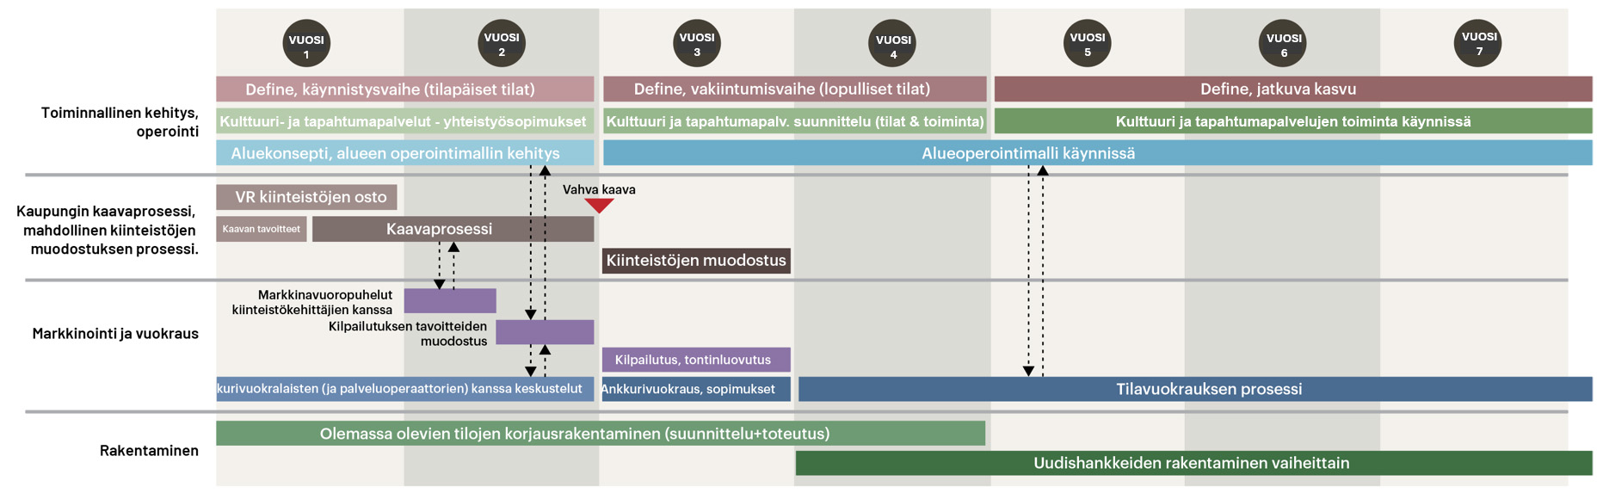
Kehityksen alustava tiekartta

Slide 16
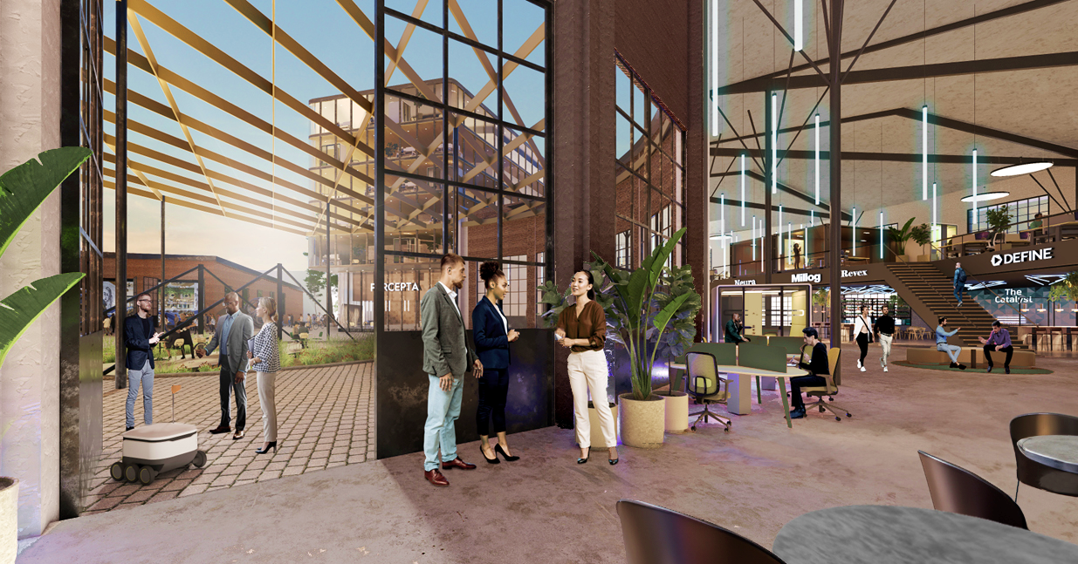
Visio: NÄKYMÄ DEFINE -TILOISTA KOHTI VETURITALLIEN AUKIOTA

Slide 17
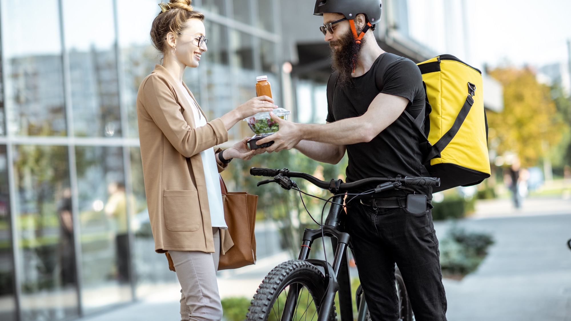
Kiitos
Veturitallien toiminnallinen
konsepti ja alueidentiteetti.
Riihimäen Kaupunki
Suunnittelutoimisto Amerikka Oy
Nortecon Oy

Slide 18
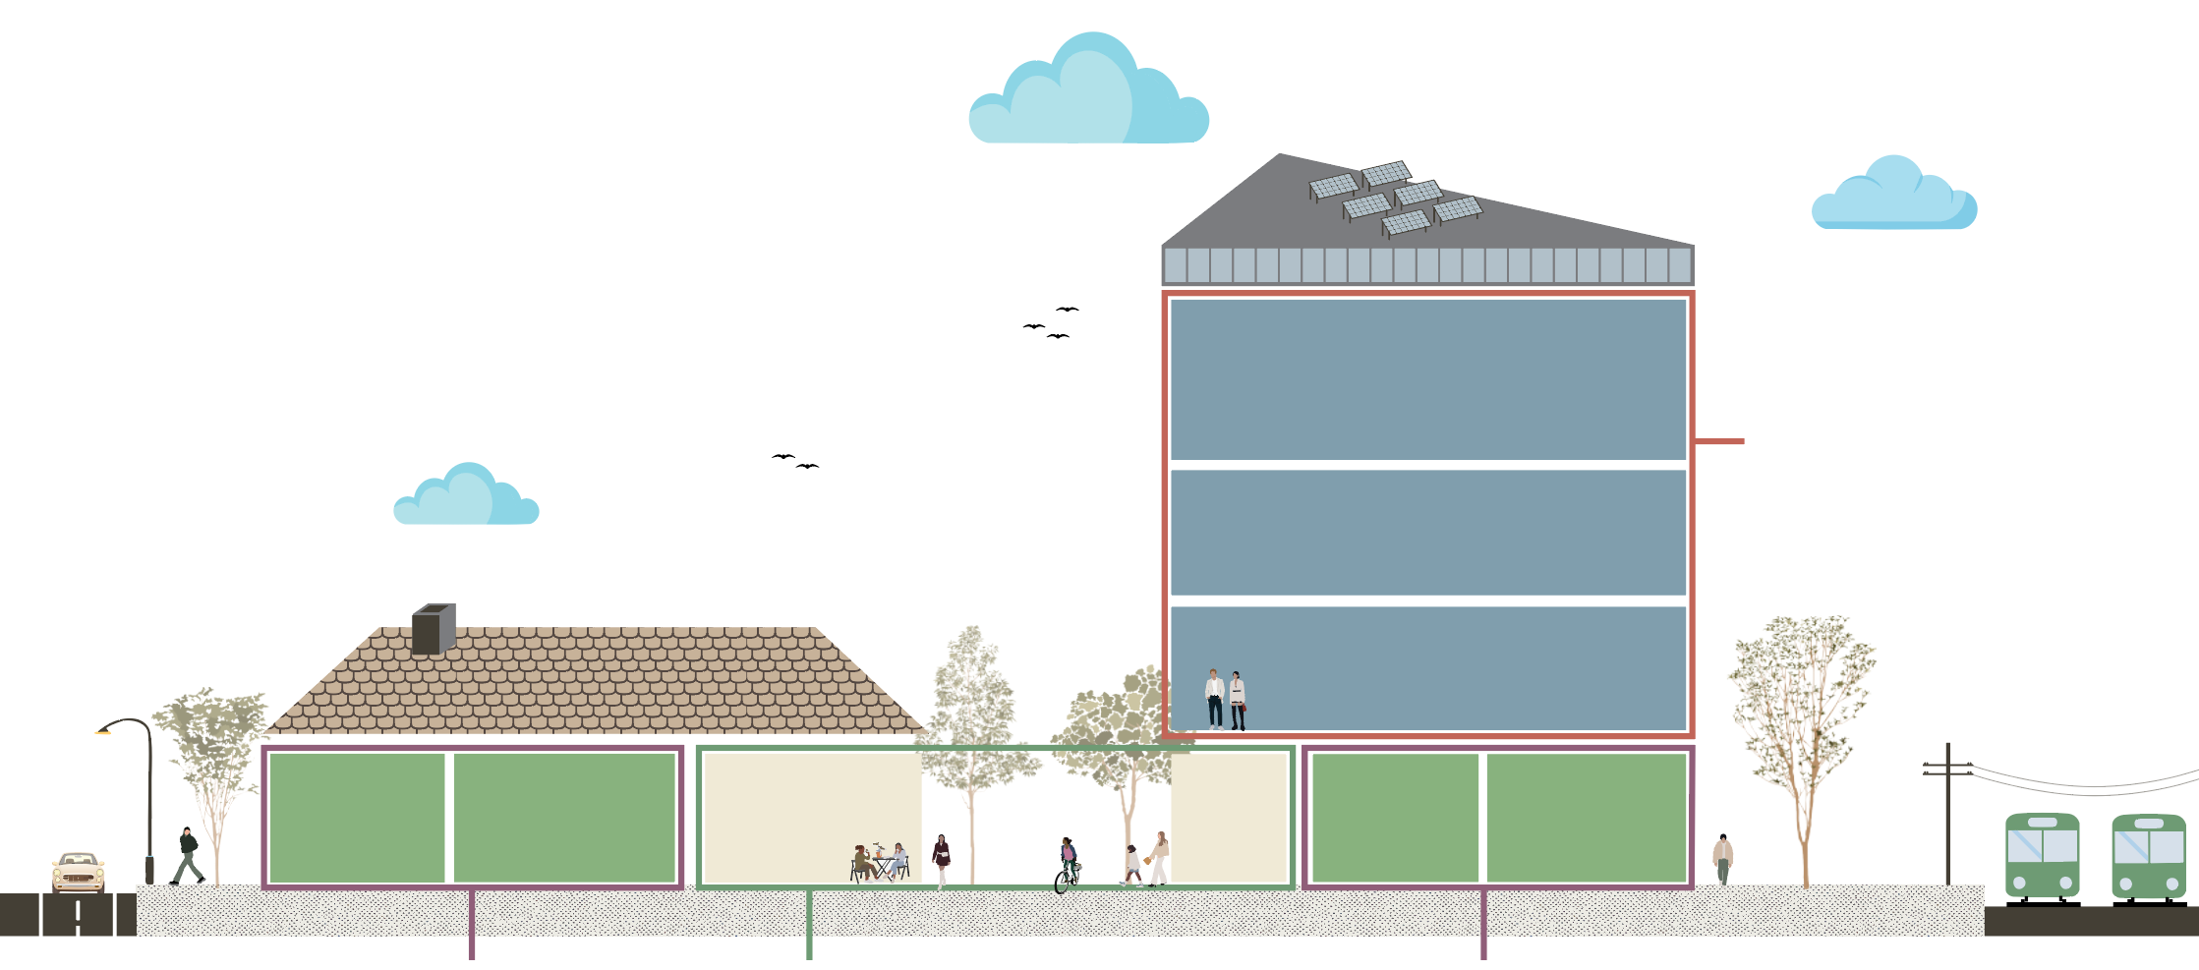



Veturitallien kampus
– elävä ekosysteemi
Veturitallien toiminnot tukevat toisiaan ja muodostavat yhdessä aktiivisen kampuksen. Kaupunkilaisille avoimet palvelut ja kiihdyttämötoiminta hyödyntävät olemassa olevaa rakennuskantaa. Liiketoiminnan ydintehtävät ja korkeaa turvallisuustasoa edellyttävä tuotekehitys- ja tutkimustilat sijoittuvat alueen korkealuokkaisiin uudisrakennuksiin.
Riihimäki
High Tech Campus
ANKKURIT
SPONSORIT
KASVUYRITYKSET
CO-WORK/
YHTEISKÄYTTÖ
KIIHDYTTÄMÖ-
TOIMINTA
PALVELUT/
VIIHTYMINEN/
TAPAHTUMAT
PALVELUT/
RAVINTOLAT
START-UP
YRITYKSET
OPPILAITOKSET/ YRITYSYHTEISTYÖ
Riihimäki
Test Bed
Riihimäki
Urban Park
Riihimäki
Test Bed

